Slide 1
Детско-родительский проект:
«В гости к сказкам»
Группа № 2

Slide 2
Актуальность:.Через устное народное творчество ребенок не только овладевает родным языком, но и, осваивая его красоту, лаконичность приобщается к культуре своего народа, получает впечатления о ней. В устном народном творчестве, как нигде сохранились особенные черты русского характера, присущие ему нравственные ценности, представления о доброте, красоте, храбрости, трудолюбии, верности. Все это мы можем увидеть в русских народных сказках. Именно сказки помогают развивать речь у детей младшего дошкольного возраста, их фантазию и воображение, повлияет на духовное развитие,научит определённым нравственным нормам.

Slide 3
Цель: развитие интереса детей младшего дошкольного возраста к русским народным сказкам в процессе речевого общения и художественно-эстетической деятельности.
Задачи:
Расширять знания детей о русских народных сказках.
Развивать связную речь, творческие способности детей.
Вовлечь детей и родителей в совместную театрализованную деятельность.
Организовать выставку совместных работ детей и родителей.

Slide 4
Предполагаемый результат:
Большинство детей (более 80%)знают русские народные сказки.
Дети проявляют интерес к рассказыванию сказок, рассматриванию иллюстраций и показу их с помощью разных видов театра.
Более 90% детей и родителей вовлечены в театрализованную деятельность.
Дети и родители приняли активное участие в выставке «В мире сказок».

Slide 5
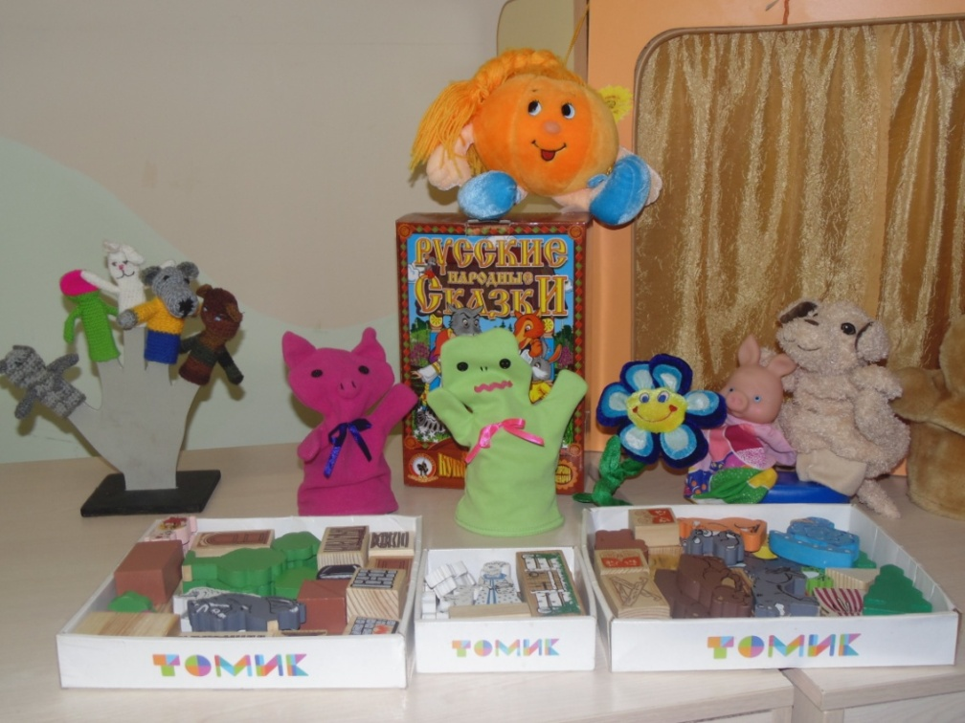
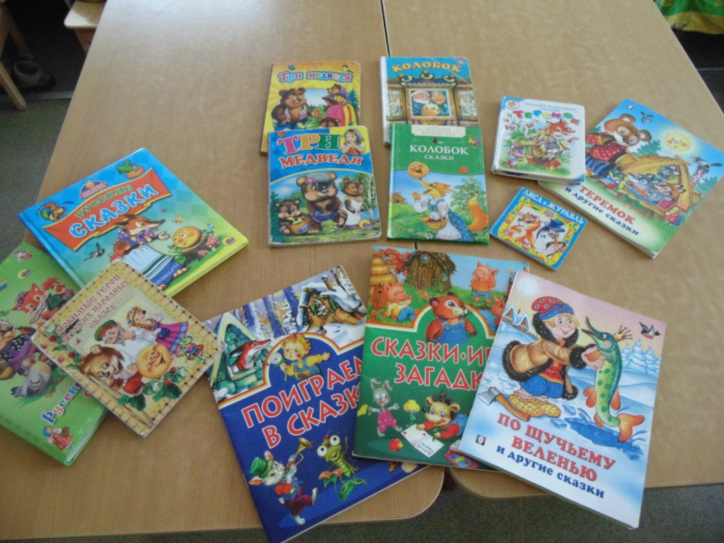
Результаты совместной деятельности:
Создание условий для ознакомления и закрепления знаний детей о русских народных сказках.

Slide 6
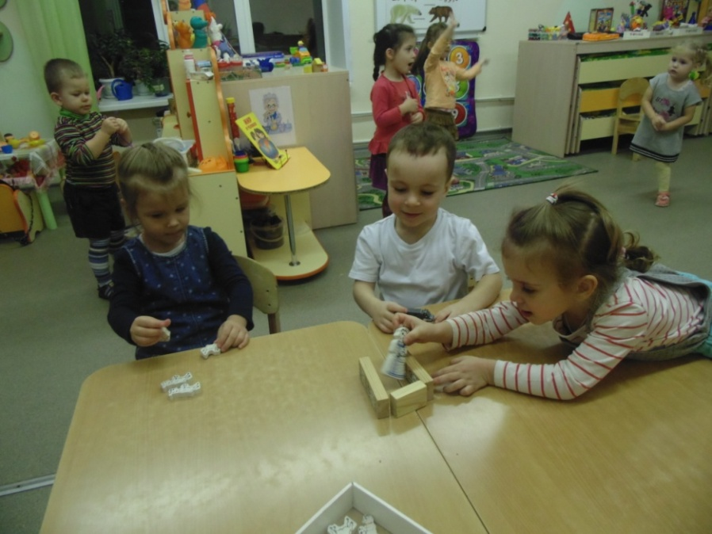
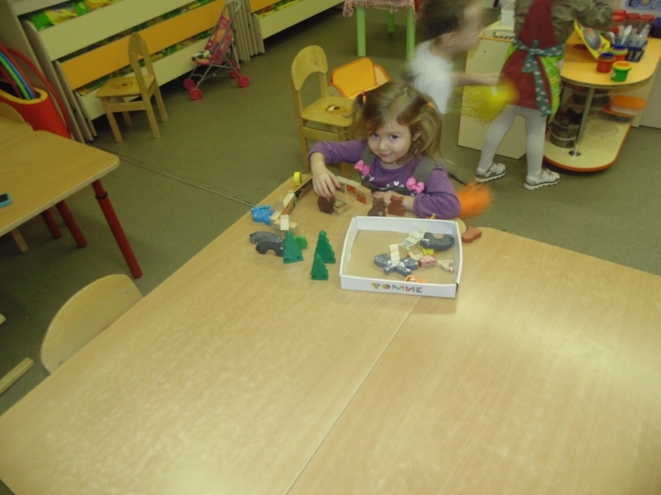
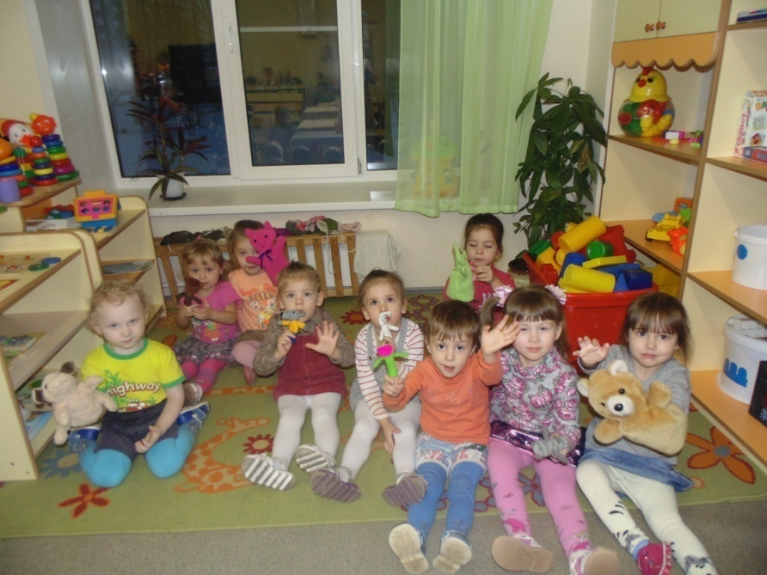
Игры-драматизации

Slide 7
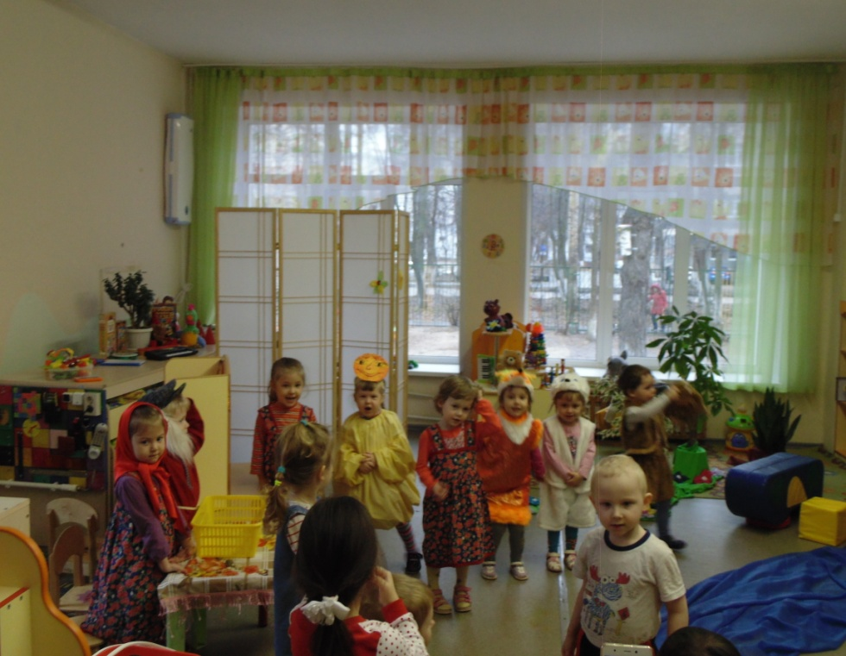
Показ сказки «Колобок» родителям
(первый состав)

Slide 8
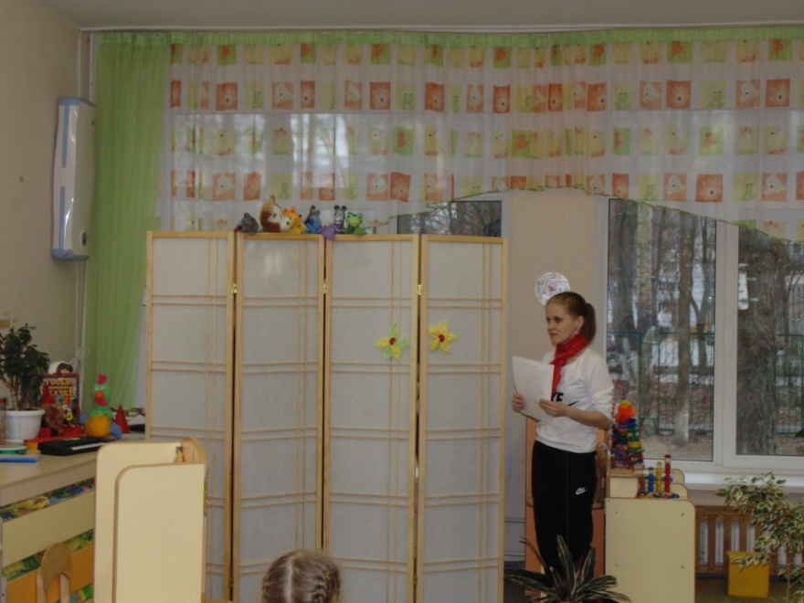
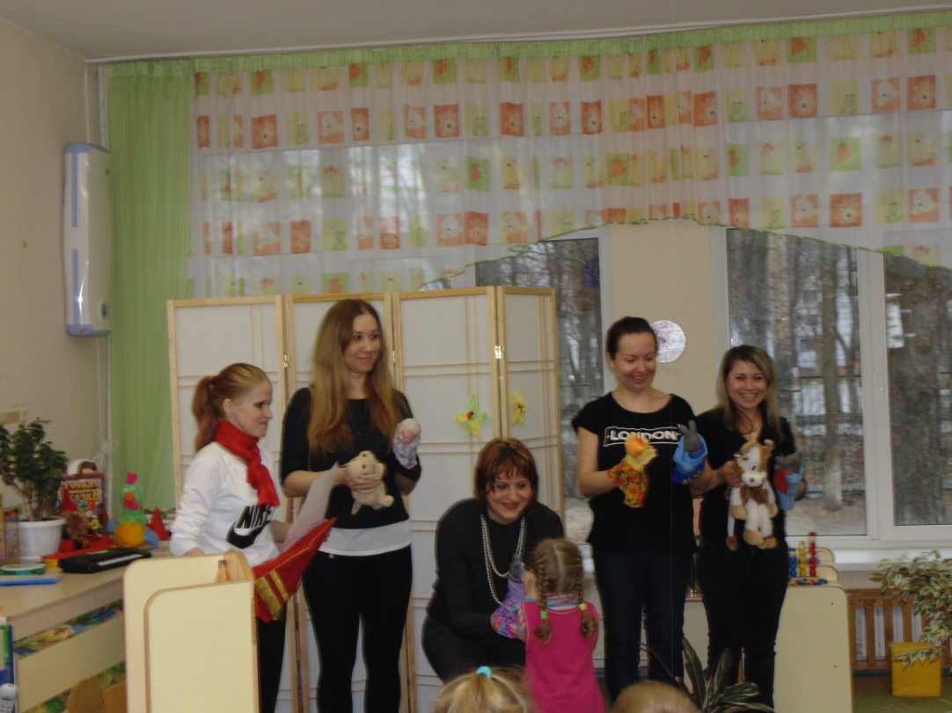
Показ сказки «Рукавичка» родителями группы
(первый состав)

Slide 9
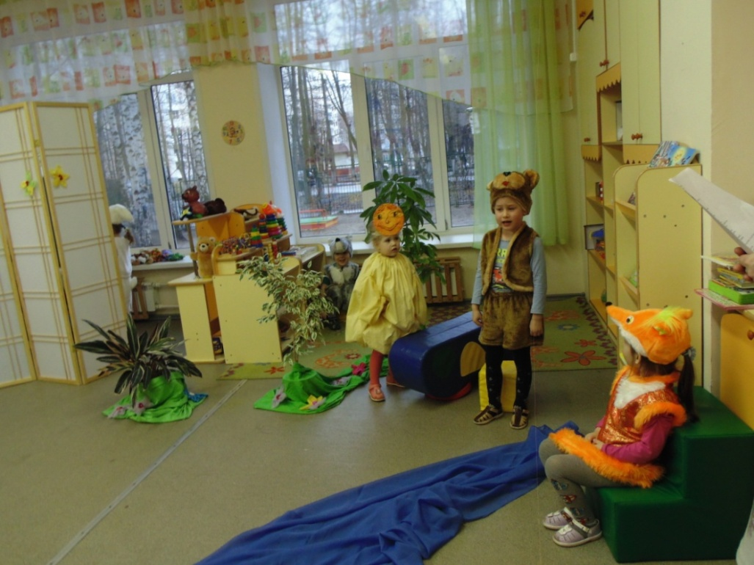
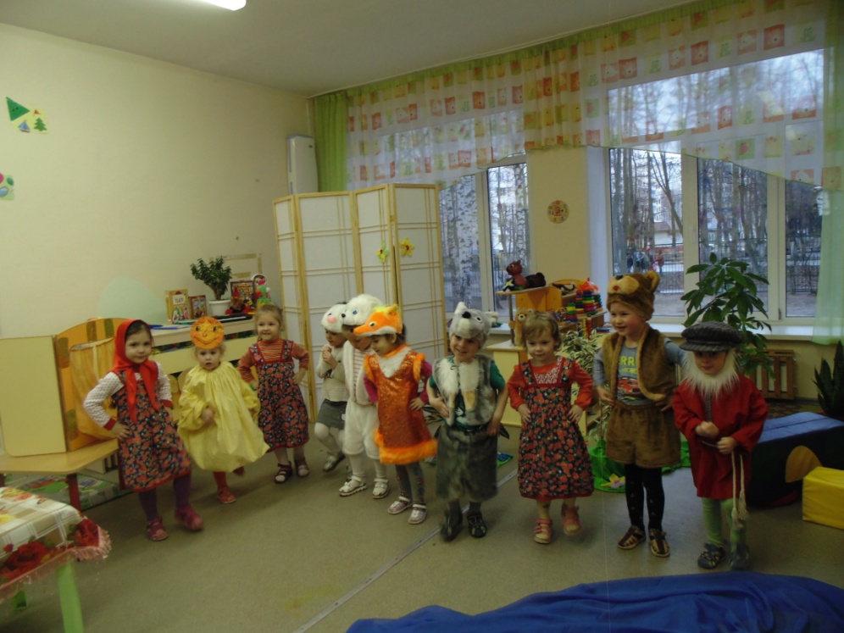
Показ сказки «Колобок» родителям
(второй состав)

Slide 10
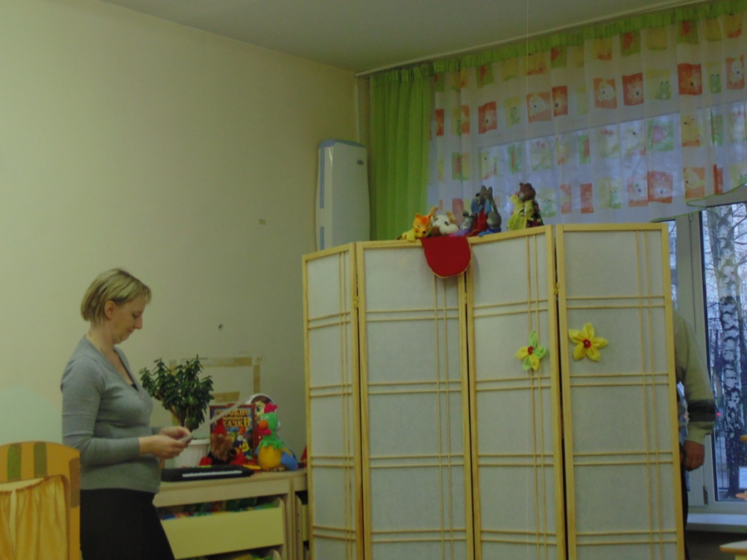
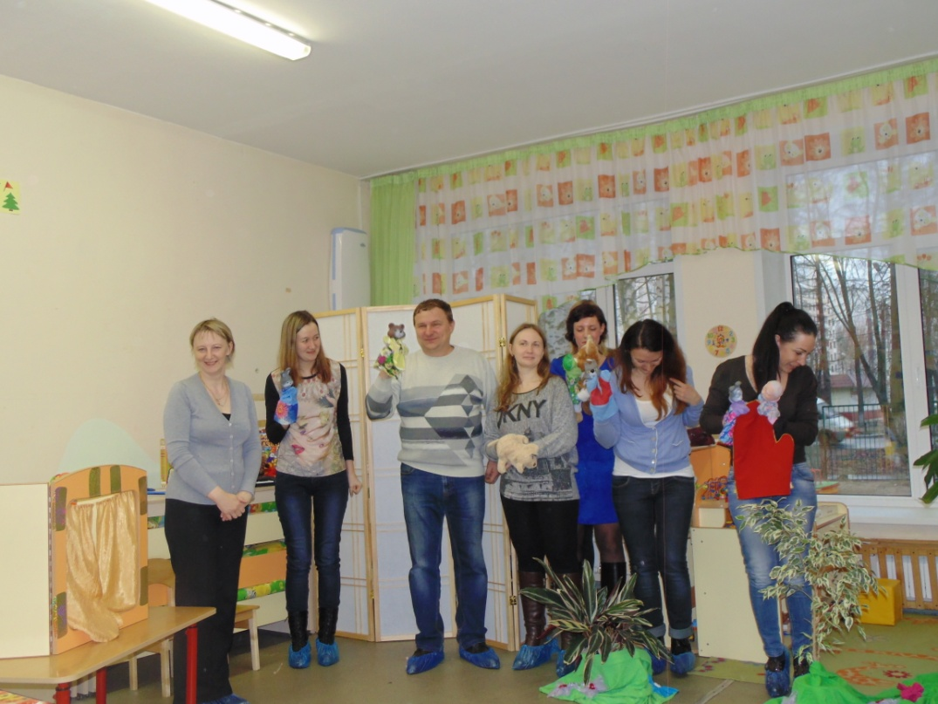
Показ сказки «Рукавичка» родителями группы
(второй состав)

Slide 11
В результате проекта:
Дети узнают и рассказывают русские народные сказки.
Дети проявляют интерес к играм-драматизациям
100% детей и родителей приняли участие в театрализованной деятельности (показ сказок «Колобок» и «Рукавичка».
43% детей и родителей приняли участие в выставке «В мире сказок».

Slide 12
Спасибо за внимание!

